Slide 1









觀光學院學生實習(校內)
-書面實習心得報告說明

Slide 2
實習心得報告說明
依實習實施細則
(參照2011觀光人手冊P.52~P.55)
學生校內實習於一年級上學期起,一年級下 學期暑假結束前,應完成校內實習30小時。
校內實習30 小時應於一年級暑期結束前完 成，逾期未完成者，實習時數延長至45小 時(重新計算各15小時)以為儆誡。

Slide 3
實習心得報告說明
學生應於實習期滿後，撰寫1500字以上的 實習心得報告如附件八以及附上15張彩色 照片（各領域的實習地點五張）和電子檔， 於規定期限內繳交，由實實務運作訓練課 程之任課老師評分並由系主任及院長核閱， 未於規定期限內繳交，視同未實習。

Slide 4
實習心得報告內容說明
格式(參照2011觀光人手冊P.72)
一律使用Microsoft Word
書面報告及光碟片一併繳交。
其他格式:
字體：標楷體。字型：14 點。
頁數：10 頁以上，並於頁尾加頁碼(置中)，
封面不加頁碼。
版面設定：
邊界上2.54cm，下2.54cm，左3.17cm，右3.17cm
頁首1.5cm，頁尾1.75cm。
行距：最小行高，18 點數。

Slide 5
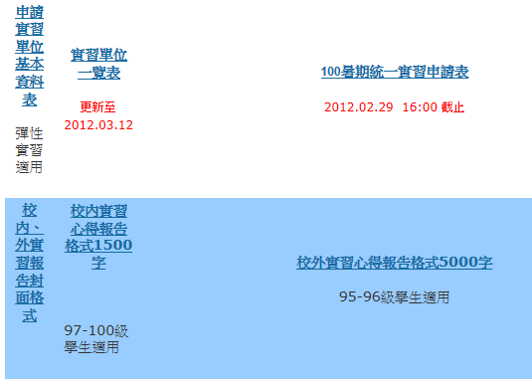
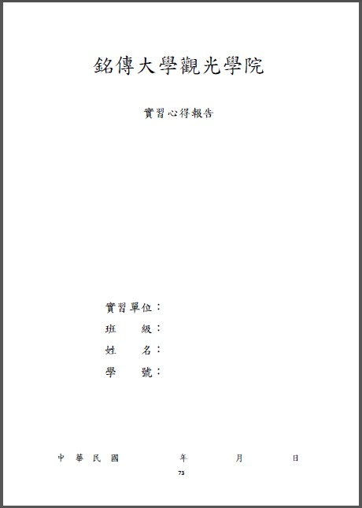
實習心得報告內容說明
封面-檔案下載
觀光學院>相關法規/表單下載>學生實習”校 內、外實習報告封面格式”

Slide 6
實習心得報告內容說明(參照2011觀光人手冊P.74)
一、前言
（一）實習期間：
（二）實習單位：(三個地方分別列出) 實習單位地址：
實習單位電話：
實習單位主管： (三個地方分別列出)
（三）實習動機
二、本文
（一）實習單位簡介(三個地方分別列出至少共500字)
（二）作業流程(三個地方分別列出至少共500字)
三、心得及建議事項
（一）實習心得(1500 字)
（二）建議事項 (1000 字)
附件、100學年度校內實習活動集錦(全彩照片各5~6張)

Slide 7
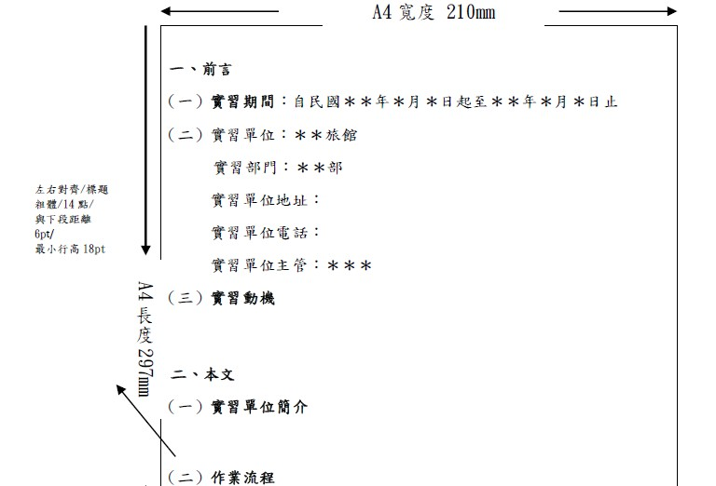
實習心得報告內容說明
(參照2011觀光人手冊P.74)

Slide 8
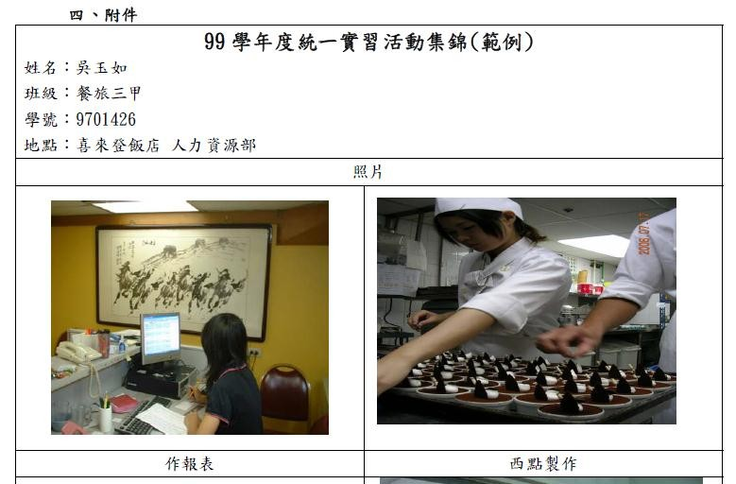
實習心得報告內容說明
附件、100學年度校內實習活動集錦

Slide 9
實習心得報告繳交說明
繳交日期
統一由班代收齊，依學號整理至資料夾內
6/06(三)16:00前將檔本繳交給休憩系秘書。
逾時不候
(未繳交同學視同未完成實習需重做45hrs)
注意事項
附件照片為全彩，且同一方的照片 最後將實習時數記錄表放在最後一頁 光碟及書面資料一同釘於資料左上角
再放進資料袋(切勿與資料袋釘在一起)

